Slide 1
PRIKUPLJANJE PONUDA -Uputa i Portal ponuda
Služba za tehničke analize, APPRRR

Slide 2
1.UPUTA ZA PRIKUPLJANJE PONUDA
Prilog Natječaja/PRAVILNIKA
U smislu ovih Uputa i Portala ponuda → nositelj projekta=korisnik
Upis u evidenciju korisnika EKPRRIR
Priprema tehničkih specifikacija/troškovnika/opisa usluge za koju se prikupljaju ponude
Kriterij odabira (ENP/najniža cijena) i metodologija ocjenjivanja
Portal ponuda – postupak objave
Sažetak izbora ponuda

Slide 3
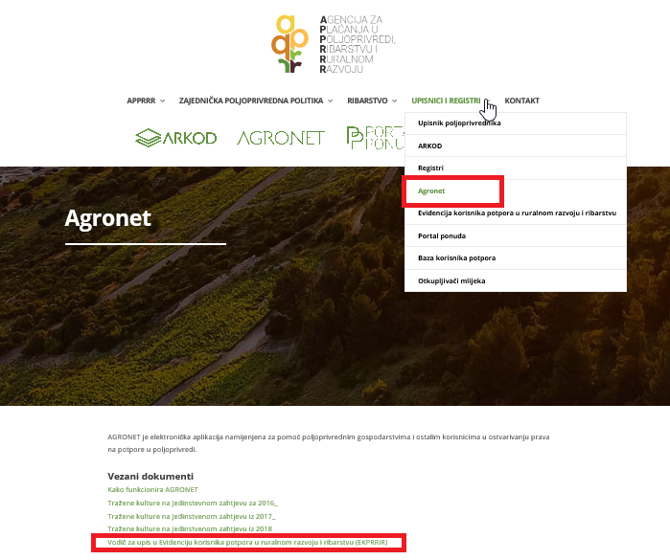
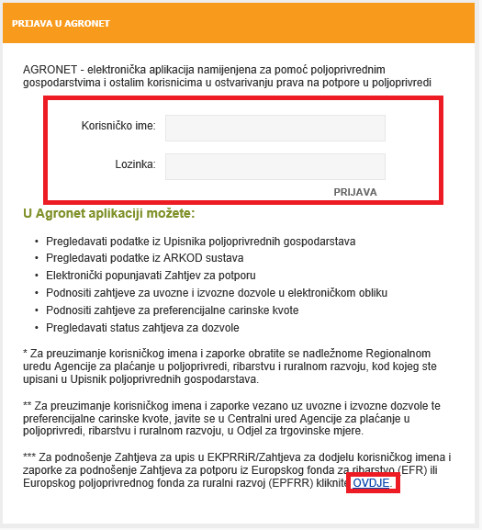
Upis u evidenciju korisnika
Omogućava pristup AGRONET-u
E-upis – vođeni proces
Vodič za upis u evidenciju korisnika

Slide 4
Priprema tehničkih specifikacija
Prije objavljivanja Poziva putem AGRONET-a, potrebno je istražiti tržište kako bi se napisale tehničke specifikacije opreme, izradili troškovnici planiranih radova te ostala dokumentacija potrebna za dobivanje ponuda (npr. tehnički opis, tehnološki projekt, nacrte, situacije, geodetske podloge i sl.) koju će potom biti potrebno učitati prilikom objave Poziva u AGRONET-u.

Slide 5
Priprema tehničkih specifikacija
U slučaju opremanja potrebno je osigurati minimalne zahtjeve za izradu tehničke specifikacije opreme – smjernice:
– izrađuje je sam korisnik ili uz pomoć stručnjaka
– tehničke specifikacije definiraju potrebne karakteristike opreme te usluge ako su potrebne (npr. montaža, edukacija za rad s opremom i sl.)
– sadrže kriterije odabira (najniža cijena ili ENP) i metodologiju ocjene kriterija
– jasne su, sažete, neutralne i osiguravaju jednak pristup svim ponuditeljima
– ne spominju niti opisuju opremu određene marke i time favoriziraju jednog proizvođača, a isključuju druge

Slide 6
Priprema tehničkih specifikacija
U slučaju građenja/rekonstrukcije potrebno je učitati u AGRONET-u troškovnike radova i druge dokumente kao što su:
– tehnički opisi namjeravanog zahvata sa svim potrebnim informacijama (situacije u prostoru, namjena, gabariti, konstrukcija, materijali i iskaz površina objekta, instalacije, opis tehnološkog procesa) i kriterijima odabira (najniža cijena ili ENP) s metodologijom odabira
– troškovnici bez cijena koje je izradila ovlaštena osoba u excel formatu kako bi ga izvođači lakše mogli ispuniti.
– građevinski troškovnik ne smije sadržavati specifikaciju opreme (npr. mehanizacije, izmuzišta, pokretne opreme, namještaja i sl.)
– nacrte dostatne za pripremu ponuda:
situacije
postojeće stanje – prema potrebi (npr. ulaganje u rekonstrukciju)
tlocrte, presjeke, pročelja
instalaterske nacrte
sheme stolarije i bravarije – prema potrebi

Slide 7
Kriteriji odabira najpovoljnije ponude
Kriteriji za odabir ponude temelj su na kojem korisnik bira najbolju ponudu – ponudu koja najbolje zadovoljava postavljene zahtjeve. Kriterije odabira korisnik mora postaviti unaprijed i oni ne smiju ograničavati pošteno tržišno natjecanje.
Dvije mogućnosti za odabir najbolje ponude su:
a) Najniža cijena – odabir najbolje ponude isključivo temeljem cijene ili
b) Ekonomski najpovoljnija ponuda (ENP) – za odabir najbolje ponude, osim cijene, primjenjuju se i drugi kriteriji
Korisnik mora u dokumentaciji Poziva u AGRONET-u za svako ulaganje navesti hoće li primijeniti kriterij najniže cijene ili kriterij ENP-a. Ako kriteriji odabira nisu navedeni, smatrat će se da je kriterij odabira najniža cijena.

Slide 8
Kriteriji odabira najpovoljnije ponude
a) Najniža cijena
Kada korisnik odabere kriterij najniže cijene, odabire ponudu koja zadovoljava tražene uvjete i koja je cjenovno najniža. Cijena je jedini kriterij koji se uzima u obzir pri odabiru najbolje između valjanih ponuda.

Slide 9
Kriteriji odabira najpovoljnije ponude
b) Ekonomski najpovoljnija ponuda (ENP) – za odabir najbolje ponude primjenjuju se i drugi kriteriji
Kada se odabire ekonomski najpovoljnija ponuda, korisnik ekonomsku prednost pojedine ponude mjeri i uspoređuje sa zadanim kriterijima vezanim uz predmet nabave koji služe za identificiranje »najbolje« ponude. Pri korištenju kriterija ENP-a korisnik osim cijene uzima u obzir druge mjerljive i/ili dokazive kriterije poput roka isporuke ili dužine trajanja jamstva. Svrha kriterija ENP-a jest odabrati ponudu koja nudi najveću vrijednost za uloženi novac.
Kriteriji za odabir ENP
Kriterije odabira ponuda ne treba miješati s kriterijima za ocjenu sposobnosti ponuditelja te se uvjeti sposobnosti ponuditelja (npr. iskustvo gospodarskog subjekta, stručno osoblje, posjedovanje specifične opreme i drugo) ne mogu koristiti kao kriteriji odabira ENP-a.
U skladu s navedenim, važno je da korisnik prilikom utvrđivanja kriterija koje će koristiti za odabir ENP-a ima na umu da mu je cilj odabrati »najbolju« ponudu sposobnog ponuditelja, a ne »najsposobnijeg« ponuditelja.
Korisnik je dužan kod odabira ENP-e ocijeniti sve ponude koje zadovoljavaju uvjete iz tehničkih specifikacija/troškovnika/opisa usluga po svim propisanim kriterijima za ENP.
Dokaze o ispunjavanju kriterija odabira korisnik dostavlja prilikom podnošenja zahtjeva za isplatu

Slide 10
ODABIR PONUDITELJA / PONUDE
OCJENJIVANJE:
ZADOVOLJAVA/NE ZADOVOLJAVA
DA/NE
ENP ili Najniža cijena – obavezno
NAČELA! ->transparentnost, zabrana diskriminacije, jednaki tretman, pošteno tržišno natjecanje ->Financijske korekcije

Slide 11
NAČELA NABAVE
Načela nabave
a) načelo racionalnog i efikasnog trošenja javnih sredstava (osigurava da se dodijeljena sredstva koriste optimalno i odgovorno, u svrhu ispunjavanja ciljeva na najbolji mogući način i uz minimalne troškove);
b) načelo jednakog postupanja i zabrane diskriminacije (osigurava svim ponuditeljima pravo na jednako postupanje, koje podrazumijeva pravo dostavljanja i pregleda i ocjene ponude na jednak način, kao i pravo da njihova ponuda bude odabrana, bez diskriminacije na temelju kriterija kao što su npr. dob, invaliditet, nacionalnost, rasa ili religija);
c) načelo transparentnosti (osigurava vidljivost i javnost podataka o postupku nabave, koji moraju biti jasno definirani i dostupni svim zainteresiranim stranama);
d) načelo razmjernosti (osigurava da svaka mjera koja se odabere bude nužna i prikladna s obzirom da ciljeve koji se traže. Posebice, rokovi te uvjeti koji će se postavljati i primjenjivati moraju biti razmjerni veličini, prirodi i složenosti nabave. Dokazi koji se zahtijevaju moraju biti samo oni koji su nužno potrebni da se utvrdi jesu li postavljeni uvjeti ispunjeni);
e) načelo izbjegavanja sukoba interesa – prilikom utvrđivanja postojanja sukoba interesa na odgovarajući način primjenjuju se odredbe pravila na temelju kojih se provode postupci javnih nabava (propisi o javnoj nabavi) koje uređuju to pitanje.

Slide 12
NAJNIŽA CIJENA vs. ENP
NAJNIŽA CIJENA
-jedini odlučujući faktor među svim ponudama koje zadovoljavaju TS/kriterije za odabir GS
ENP
- CILJ: odabrati „najbolju“ ponudu sposobnog ponuditelja, a ne „najsposobnijeg“ ponuditelja.
-kriteriji ENP ne isključuju zadovoljavanje propisanih minimalnih uvjeta glede tehničkih specifikacija/kriterija za odabir GS
-korisnik je dužan osigurati da kriteriji ENP budu ispunjeni. ->korekcije
Cijena kao kriterij odabira ENP mora sudjelovati s udjelom od najmanje 50 %.

Slide 13
PRIKUPLJANJE PONUDA
Korisnik putem mrežne stranice AGRONET-a objavljuje Poziv za dostavu ponuda (u daljnjem tekstu Poziv), određuje rok trajanja Poziva i učitava dokumentaciju nabave roba/radova/usluga. Nakon objave Poziva dokumentacija za nabavu postaje javno vidljiva u Portalu ponuda svim potencijalnim ponuditeljima. Ponuditelji mogu učitavati svoje ponude do isteka roka trajanja Poziva. Nakon isteka roka Poziva u Portalu ponuda, Poziv nije vidljiv ponuditeljima. Sustav nakon isteka roka automatski zatvara nabavu.
Minimalni rok trajanja Poziva određuje sustav AGRONET.
Maksimalni rok trajanja Poziva određuje korisnik.

Slide 14
PRIKUPLJANJE PONUDA
Samo ponude učitane u Portal ponuda su važeće ponude.
Korisnik podnosi zahtjev za potporu nakon isteka roka Poziva.
Datumi na učitanim ponudama u Portalu ponuda moraju odgovarati vremenu trajanja Poziva za dostavu ponuda kao dokaz transparentnosti i jednakog tretmana ponuditelja u postupku prikupljanja ponuda.
Ponude moraju biti napisane na hrvatskom i/ili engleskom jeziku i latiničnom pismu.
Ponude izdane na drugim stranim jezicima moraju biti prevedene na hrvatski jezik te ovjerene od strane ovlaštenog sudskog tumača, u suprotnom će se smatrati nevažećima.
Za opće troškove i kupnju nekretnina nije potrebno prikupljanje ponuda peko Agroneta

Slide 15
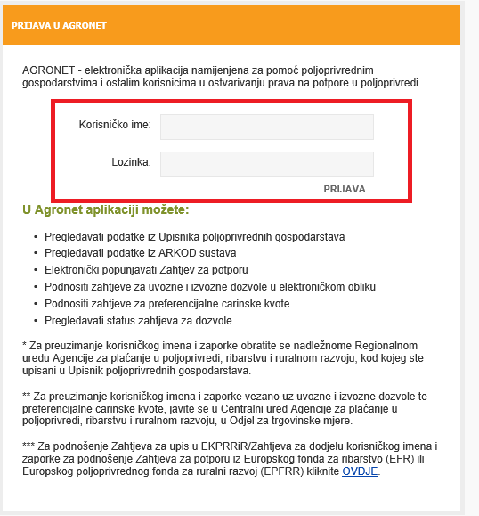
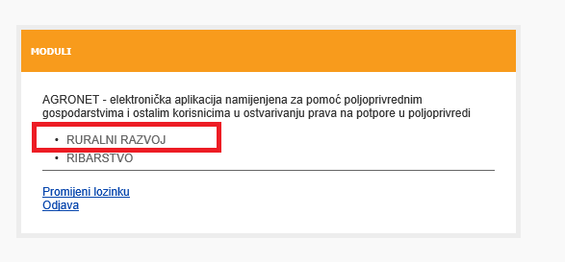
AGRONET - PRIJAVA
1.
2.
3.

Slide 16
1.
2.

Slide 20
DOKUMENTACIJA za NOJN i OJN koji provode nabavu ispod pragova
DOKUMENTACIJA ZA PODNOŠENJE ZAHTJEVA ZA POTPORU
- PROPISANA JE NATJEČAJEM

Slide 21
SAŽETAK IZBORA PONUDA
Sažetak izbora ponuda izrađuje se za svako ulaganje za koje se traži potpora, a za koje je Korisnik putem objavljenog Poziva za prikupljanje ponuda na AGRONET-u zaprimio više od jedne ponude. U slučaju da je korisnik objavio više Poziva sa istim tehničkim specifikacijama dužan je izraditi sažetak izbora ponuda svih zaprimljenih ponuda po traženoj specifikaciji.
Sažetak izbora ponuda treba minimalno sadržavati sljedeće (preporučamo u excel formatu):
– podatke o ponuditeljima koji su dostavili ponude (ime, adresa, kontakt podaci) po pojedinom ulaganju:
– navode o sukladnosti ponuda s tehničkom specifikacijom/troškovnikom, odnosno popis dijelova u kojima pristigle ponude nisu u skladu s tehničkom specifikacijom predmeta nabave;
– cijenu svake ponude;
– navod o odabranoj najboljoj ponudi te razloge za taj odabir (npr. Ako je kriterij odabira najniža cijena navesti »Odabrana je ponuda broj/oznake xy ponuditelja Tvrtka d.o.o. iz razloga što ima najnižu cijenu što je u skladu s kriterijem odabira za navedeno ulaganje u objavljenom Pozivu za prikupljanje ponuda.«; Ako je kriteriji odabira ENP, potrebno je navesti dodijeljeni broj bodova za svaki kriterij po ponudi, te ukupan broj bodova, sve izračunato u skladu s metodologijom koja je navedena u Pozivu za prikupljanje ponuda za pojedino ulaganje.

Slide 22
FINANCIJSKE KOREKCIJE
Financijska korekcija određuje se nakon provedene administrativne kontrole dokumentacije korisnika i/ili kontrole na terenu te je ista primjenjiva u svim fazama administrativne obrade.
Primjena financijske korekcije može se provoditi i u razdoblju u kojem je korisnik obvezan osigurati trajnost projekta, odnosno u petogodišnjem razdoblju nakon izvršene konačne isplate.
Agencija za plaćanja ovlaštena je:
- primijeniti financijsku korekciju s obrazloženjem povrede na temelju utvrđenog činjeničnog stanja i/ili
– promijeniti iznos/stopu financijske korekcije u odnosu na ranije utvrđene nepravilnosti iz prethodne faze administrativne kontrole i to na osnovi naknadnih kontrola Agencije za plaćanja ili nalaza drugih tijela koja obavljaju naknadne kontrole

Slide 23
FINANCIJSKE KOREKCIJE
Vrste financijskih korekcija su sljedeće:
- Jednostavna financijska korekcija označava financijsku korekciju koja je jednaka visini nastale financijske posljedice kada je tu posljedicu moguće točno odrediti
- Paušalna financijska korekcija označava stopu (točan postotak) korekcije koja se primjenjuje kada nije moguće točno odrediti financijske posljedice.

Slide 24
FINANCIJSKE KOREKCIJE – 100 %

Slide 25
Primjeri financijskih korekcija

Slide 26
Primjeri financijskih korekcija

Slide 27
Hvala na pažnji

